Slide 1
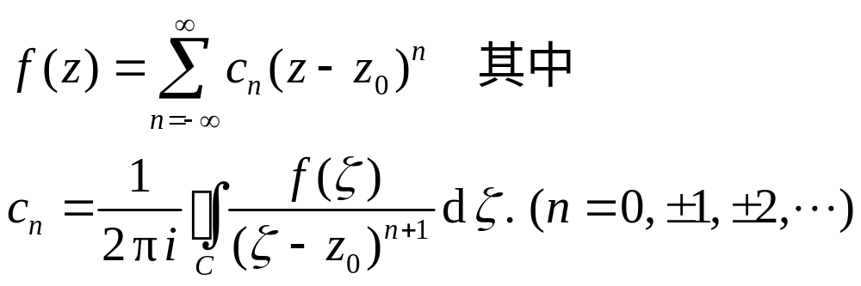
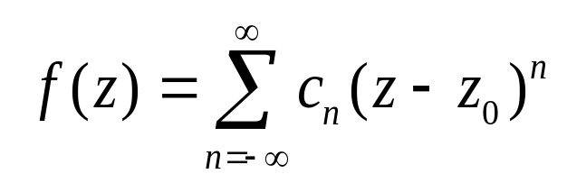
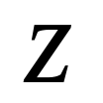
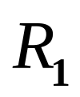
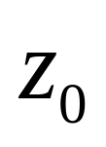

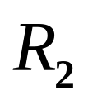
定理 设 f (z)在圆环域 R₁< |z−z₀| < R₂内解析, 则
P92
C为在圆环域内绕z₀的任何一条正向简单闭曲线.
称为函数f (z)在以z₀为中心的圆环域: R₁<|z−z₀|<R₂内的罗朗(Laurent)展开式。

Slide 2
定理 设 f (z)在圆环域 R₁< |z−z₀| < R₂内解析, 则
C为在圆环域内绕z₀的任何一条正向简单闭曲线.
根据由正负整次幂项组成的级数的唯一性,一般可以用代数运算, 代换, 求导和积分等方法去展开, 以求得罗朗级数展开式.
前提，最基本：解析区域，不解析的奇点

Slide 3


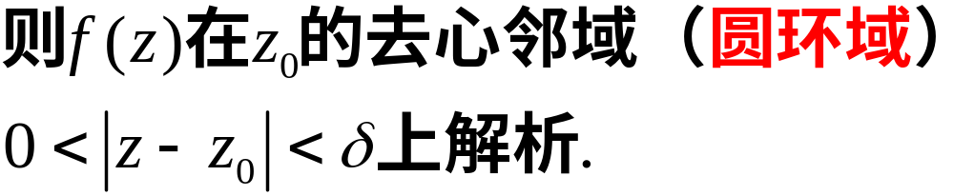
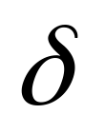

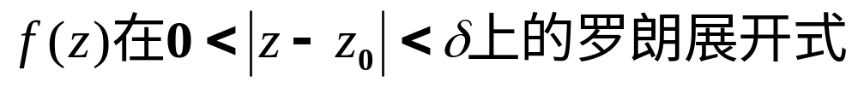
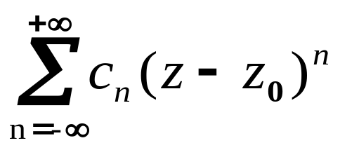
孤立奇点的定义及分类
定义：
存在

Slide 4

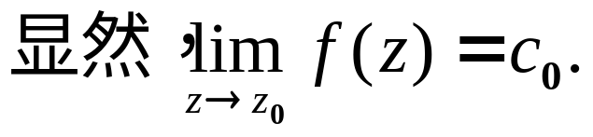
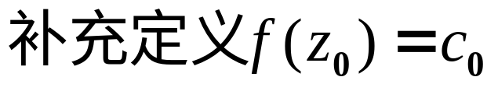
我们根据罗朗展式中负幂项的多少，对孤立奇点进行分类：
这时, f (z)= c₀ + c₁(z−z₀) +...+ c_{n}(z−z₀)^{n} +.... 0<|z−z₀|<δ ,
则在圆域|z−z₀|<δ 内就有 f (z)=c₀+c₁(z−z₀)+...+c_{n}(z−z₀)^{n} +...,
从而函数 f (z)在z₀就成为解析的了.所以z₀称为可去奇点.

Slide 5
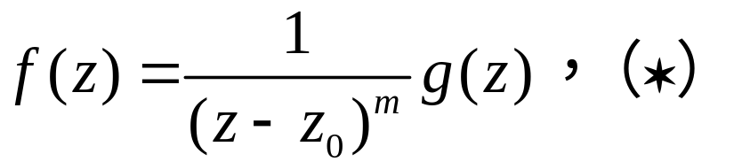

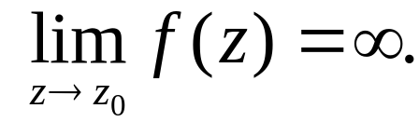
如果在罗朗级数中只有有限多个z−z₀的负幂项,且其中关于(z−z₀)⁻¹的最高幂为 (z−z₀)^{−m}, 即
f (z)=c_{−m}(z−z₀)^{−m}+...+c₋₂(z−z₀)⁻²+c₋₁(z−z₀)⁻¹+c₀+c₁(z−z₀)+...
(m≥1, c_{−m}≠0),则孤立奇点z₀称为函数 f (z)的m阶极点.
上式也可写成
其中 g (z) = c_{−m}+ c_{−m+1}(z−z₀) + c_{−m+2}(z−z₀)² +... ,
在 |z−z₀|<δ 内是解析的函数, 且 g (z₀) ≠ 0 .
反过来, 当任何一个函数 f (z) 能表示为(*)的形式, 且g(z)在 解析，g (z₀) ≠ 0 时, 则z₀是 f (z)的m阶极点.
如果z₀为 f (z)的极点, 由(*)式, 就有

Slide 6
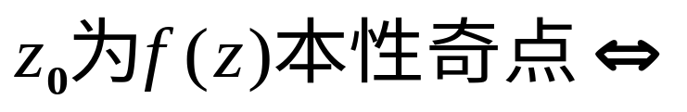
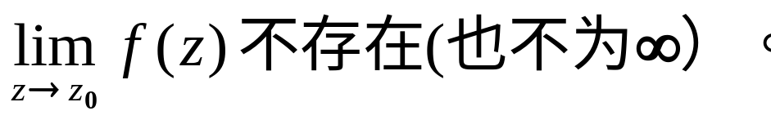
3. 本性奇点 如果在罗朗级数中含有无穷多z−z₀的负幂项,则孤立奇点z₀称为 f (z)的本性奇点.

Slide 7
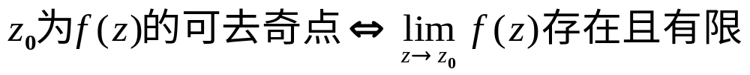
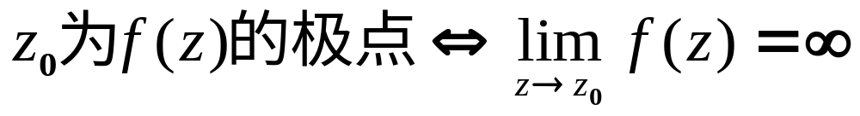
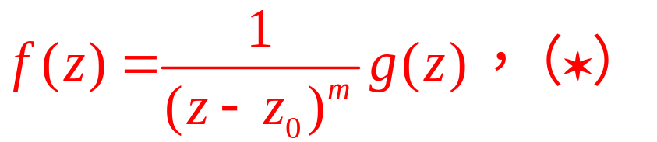

综上所述:
定理5.1
我们可以利用上述极限的不同情形来判别孤立奇点的类型.
我们根据罗朗展式中负幂项的多少，对孤立奇点进行分类

Slide 8
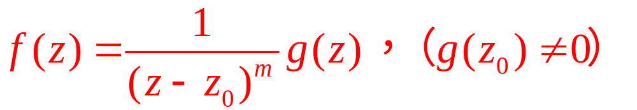

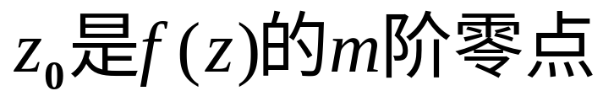
f (z)=(z−z₀)^{m}ϕ (z)在z₀的去心邻域内不为零, 即不恒
为零的解析函数的零点是孤立的.
注:
定理5.3

Slide 9

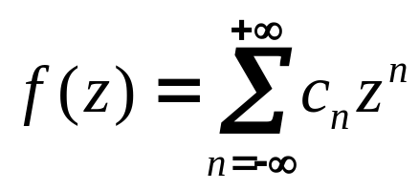
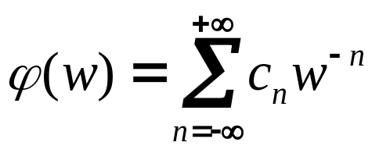
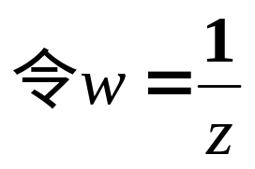
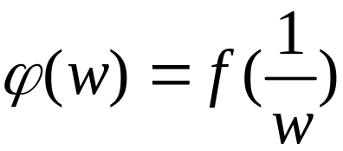
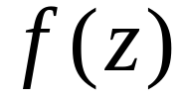
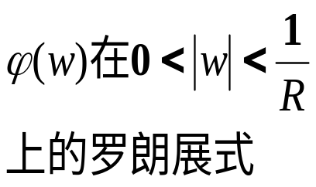


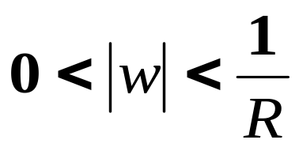
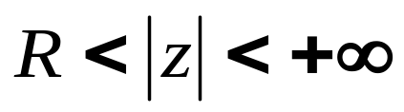
函数在无穷远点的性态
定义：
无穷远点的去心邻域
孤立奇点。

Slide 10
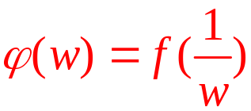
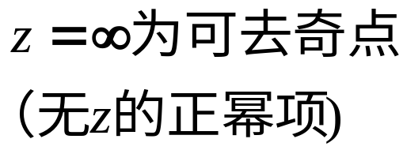
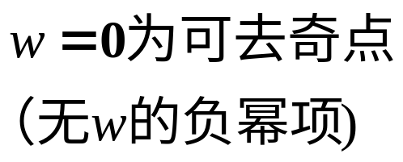
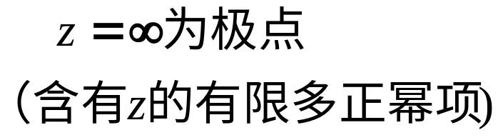
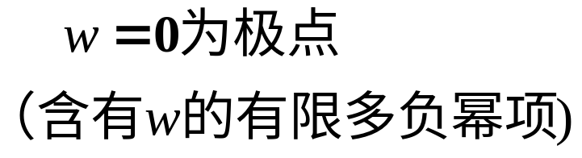
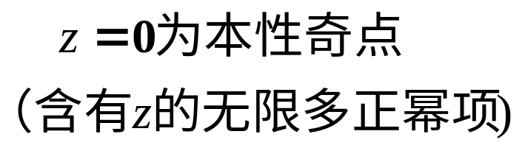
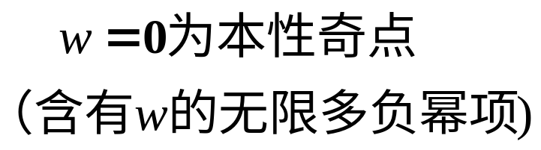

定义5.2

Slide 11
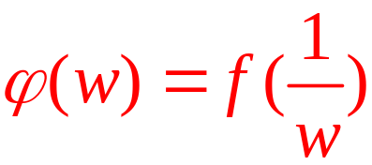
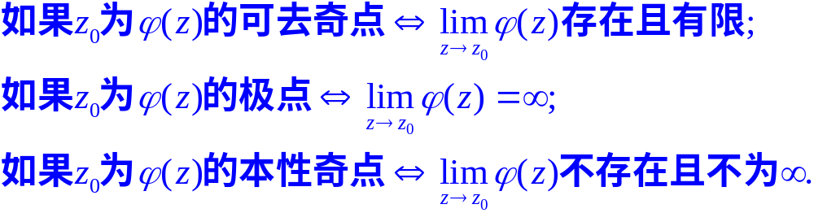
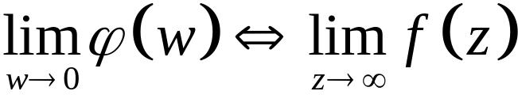
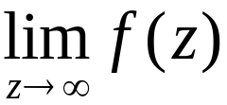
f (z)在无穷远点 z=∞ 的奇点类型
定义：
定义为ϕ (w)在w=0的奇点类型。
即z=∞是f (z)的可去奇点, 极点或本性奇点, 完全看极限
是否存在(有限值), 为无穷大或即不存在又不是无穷大来决定.

Slide 12
留数的一般理论
留数的定义及留数定理
留数的计算规则
在无穷远点的留数

Slide 13
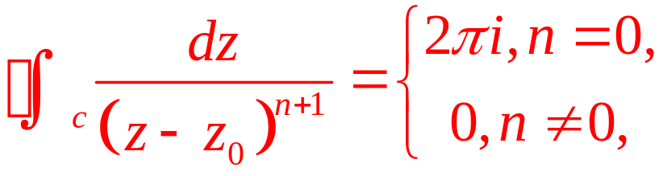
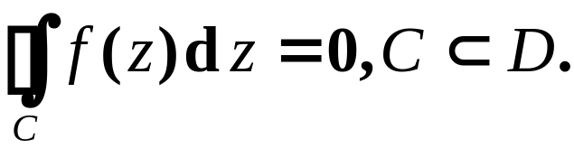
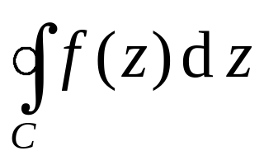
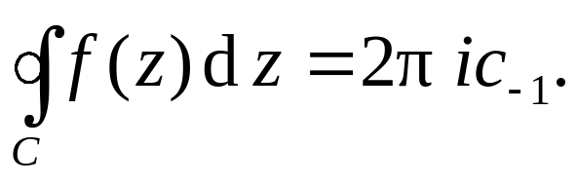
留数的定义及留数定理
如果函数f (z)在z₀的邻域D内解析,根据柯西积分定理
但是, 如果z₀为 f (z)的一个孤立奇点, 则沿在z₀的某个去心邻域 0<|z−z₀|<R 内包含z₀的任意一条正向简单闭曲线C的积分
一般就不等于零.
计算： f (z) = ... +c_{−n}(z−z₀)^{−n}+...+c₋₁(z−z₀)⁻¹
+c₀+c₁(z−z₀)+...+c_{n}(z−z₀)^{n}+... 0<|z−z₀|<R
两端沿C逐项积分:

Slide 14
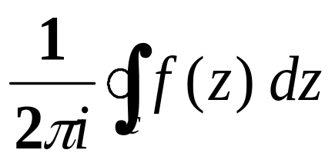
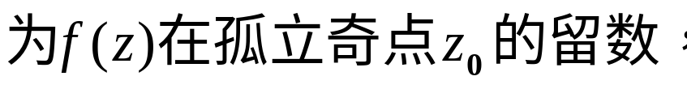
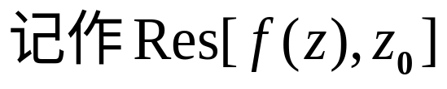
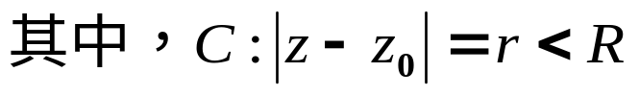
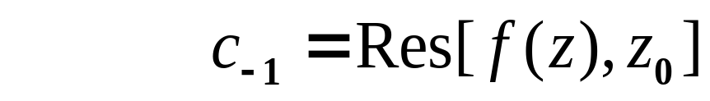
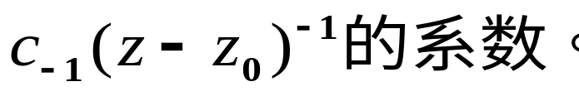






定义5.3

Slide 15



称C₋₁为 f (z)在 z₀ 的留数, 记作 Res[ f (z), z₀], 即
定理一(留数定理) 设函数 f (z)在区域D内除有限个孤立奇点 z₁, z₂, ..., z_{n} 外处处解析. C是D内包围诸奇点的一条正向简单闭曲线, 则
D
z_{n}
C_{n}
z₁
C₁
C₃
z₃
z₂
C₂
C

Slide 16
求函数在孤立奇点z₀处的留数即求它在（去心圆盘）罗朗级数中 (z−z₀)⁻¹ 项的系数 c₋₁ 即可. 但如果知道奇点的类型, 对求留数可能更有利.
如果 z₀是 f (z)的可去奇点, 则 Res[f(z),z₀]=0 . 如果
z₀ 是本性奇点, 则只好将其按罗朗级数展开. 如果 z₀ 是
极点, 则有一些对求 c₋₁有用的规则.

Slide 17




留数的计算规则
规则1 如果z₀为f (z)的一级极点, 则
规则2 如果z₀为f(z)的m级极点, 则
事实上, 由于
f (z)=c_{−m}(z−z₀)^{−m}+...+c₋₂(z−z₀)⁻²+c₋₁(z−z₀)⁻¹+c₀+c₁(z−z₀)+...,
(z−z₀)^{m} f (z)=c_{−m}+c_{−m+1}(z−z₀)+...+c₋₁(z−z₀)^{m−1}+c₀(z−z₀)^{m}+...,

Slide 18


规则1 如果z₀为f (z)的一级极点, 则
即得 规则3。

Slide 19
规则1 如果z₀为f (z)的一级极点, 则
即得 规则3。

Slide 20




Slide 21







由规则1, 得
我们也可以用规则3来求留数:
这比用规则1要简单些.

Slide 22






Slide 23







Slide 24






例 求 在 处的留数.
解
或直接利用定义

Slide 25





例
解：
所以 原式=

Slide 26






在无穷远点的留数 设函数 f (z)在圆环域 R<|z|<∞内解析, C为圆环域内绕原点的任何一条简单闭曲线, 则积分
的值与C无关, 称其为f (z)在∞点的留数, 记作
理解为圆环域内绕 的任何一条简单闭曲线。
f (z)在圆环域 R<|z|<∞内解析：

Slide 27
f (z)在圆环域 R<|z|<∞内解析：
这就是说, f (z)在∞点的留数等于它在∞点的去心邻域
R<|z|<+∞内罗朗展开式中 z⁻¹ 的系数变号.
注： f (z)在∞点的留数与∞点的奇点类型无关。

Slide 28

f (z)在圆环域 R<|z|<∞内解析：
定理二 如果 f (z)在扩充复平面内只有有限个孤立奇点,
那末 f (z)在所有各奇点(包括∞点)的留数总和必等于零.
证：除∞点外, 设f (z)的有限个奇点为z_{k}(k=1,2,...,n). 且（充分大的曲线）C为一条绕原点的并将z_{k}(k=1,2,...,n)包含在它内部的正向简单闭曲线, 则根据留数定理与在无穷远点的留数定义, 有

Slide 29

P115
f (z)在圆环域 R<|z|<∞内解析：
规则4

Slide 30



规则4
P115
定理二 如果 f (z)在扩充复平面内只有有限个孤立奇点,
那末 f (z)在所有各奇点(包括∞点)的留数总和必等于零.
定理二与规则4为我们提供了计算函数沿闭曲线积分的又一种方法, 在很多情况下, 它比利用上一段中的方法更简便.
适用于大圈的积分

Slide 31





例
解

Slide 32





留数在定积分计算上的应用
在傅里叶积分中的应用（P166,例1.6）

Slide 33









形如 的积分, 其中R(cosθ,sinθ )为 cosθ与sinθ 的有理函数.
令 z = e^{iθ} , 则 dz = ie^{iθ} dθ , 而

Slide 34


其中f (z)是z的有理函数, 且在单位圆周|z|=1上分母不为零,
根据留数定理有
其中z_{k} (k=1,2,...,n)为单位圆 |z|=1内的 f (z)的孤立奇点.

Slide 35



例
解：
令 z = e^{iθ} , 则 dz = ie^{iθ} dθ , 而

Slide 36




例
解：
其中f (z)是z的有理函数, 且在单位圆周|z|=1上分母不为零,

Slide 37


不失一般性, 设
y
C_{R}
z₃
z₂
z₁
为一已约分式.
O
x
−R
R
取积分路线如图所示, 其中C_{R}是以原点为中心, R为半径的在上半平面的半圆周. 取R适当大, 使R(z)所有的在上半平面内的极点z_{k}都包在这积分路线内.

Slide 38





y
C_{R}
z₃
z₂
z₁
−R
O
R
x
此等式不因C_{R}的半径R不断增大而有所改变.

Slide 39


注：上述奇点是上半平面中的所有奇点.

Slide 40





例
解

Slide 41




形如 的积分
当R(x)是x的有理函数而分母的次数至少比分子的次数高一次, 且R(x)在实数轴上没有奇点时, 积分是存在的.
象2中处理的一样, 由于m−n≥1, 故对充分大的|z|有
y
z₃
C_{R}
z₂
z₁
−R
O
R
x
因此, 在半径R充分大的C_{R}上, 有
上半平面中的奇点

Slide 42




形如 的积分
也可写为

Slide 43












一阶极点

Slide 44






在傅里叶积分中的应用（P166,例1.6）
下面只需计算

Slide 45















下面只需计算
iy
D
C
A
B
−R
O
R
x

Slide 46







iy
D
C
A
B
−R
O
R
x

